Slide 1
Laboratório de Banco de Dados

Slide 2
Agenda
Engenharia de Software III
Presença
Plano de Ensino
Avaliação
Ambiente / Ferramentas
Ementa

Slide 3
Laboratório de Banco de Dados
LABORATÓRIO DE BANCO DE DADOS – 40 AULAS – 4ª. feira das 09h25m às 11h05m
OBJETIVO: Implementar soluções de Banco de Dados por meio de tecnologias emergentes.
EMENTA: Tecnologias emergentes de mercado que serão aplicadas em laboratório.

Slide 4
Laboratório de Banco de Dados
BIBLIOGRAFIAS:
BÁSICAS:
DATE, C.J. Projeto de Banco de Dados e Teoria Relacional. São Paulo: Novatec, 2015.
PUGA, Sandra; FRANÇA, Edson; GOYA, Milton. Banco de Dados: implementação em SQL, PL/SQL e Oracle 11G. São Paulo: Pearsom, 2013.
DATE, C.J. SQL e Teoria Relacional. São Paulo: Novatec, 2015.

Slide 5
Laboratório de Banco de Dados
BIBLIOGRAFIAS:
COMPLEMENTAR:
BOAGLIO, Fernando. MongoDB – Construa novas aplicações com novas tecnologias. São Paulo: Casa do Código, 2015.
CARVALHO, Vinícius. MySQL-Comece com o principal banco de dados open source do mercado. São Paulo: Casa do Código, 2015.
CARVALHO, Vinícius. PostgreSQL- banco de dados para aplicações web modernas. São Paulo: Casa do Código, 2017.
FERNANDES, Marcelo; PINHEIRO, Nilton. Microsoft SQL Server 2014. São Paulo: Erica, 2015.
PANIZ, David. NOSQL - Como armazenar os dados de uma aplicação moderna. São Paulo: Casa do Código, 2016.

Slide 6
Avaliação
Provas P1 e P2 - Peso 7
Atividades A1 e A2 - Peso 3
- A1 e A2 - compostas por diversas atividades
- Fórmula -> Soma das Notas das Atividades / Qtde. Atividades
Nota P1 = (P1 * 0.7 + A1 * 0.3)
Nota P2 = (P2 * 0.7 + A2 * 0.3)
Prova PR (Prova de Rec.) - Peso 10 - Somente fazer, se Média<6
Média = MAX( Nota P1 + Nota P2, MAX( Nota P1 + PR , Nota P2 + PR ) ) / 2

Slide 7
Datas das Avaliações
Prova 1 – 05/04
Prova 2 – 07/06
Prova Recuperação – 14/12

Slide 8
Presença
A chamada será efetuada durante a aula

Slide 9
SQL Server Online
SqliteOnline - SQL Server Online

Slide 10
Instalação SQL Server 2017 Express
Video Instalação SQL Server 2017 Express
https://www.youtube.com/watch?v=SKstAwueyRU
SQL Server 2017 Express
https://www.microsoft.com/pt-br/download/details.aspx?id=55994
Server Management Studio
https://docs.microsoft.com/pt-br/sql/ssms/download-sql-server-management-studio-ssms?view=sql-server-2017

Slide 11
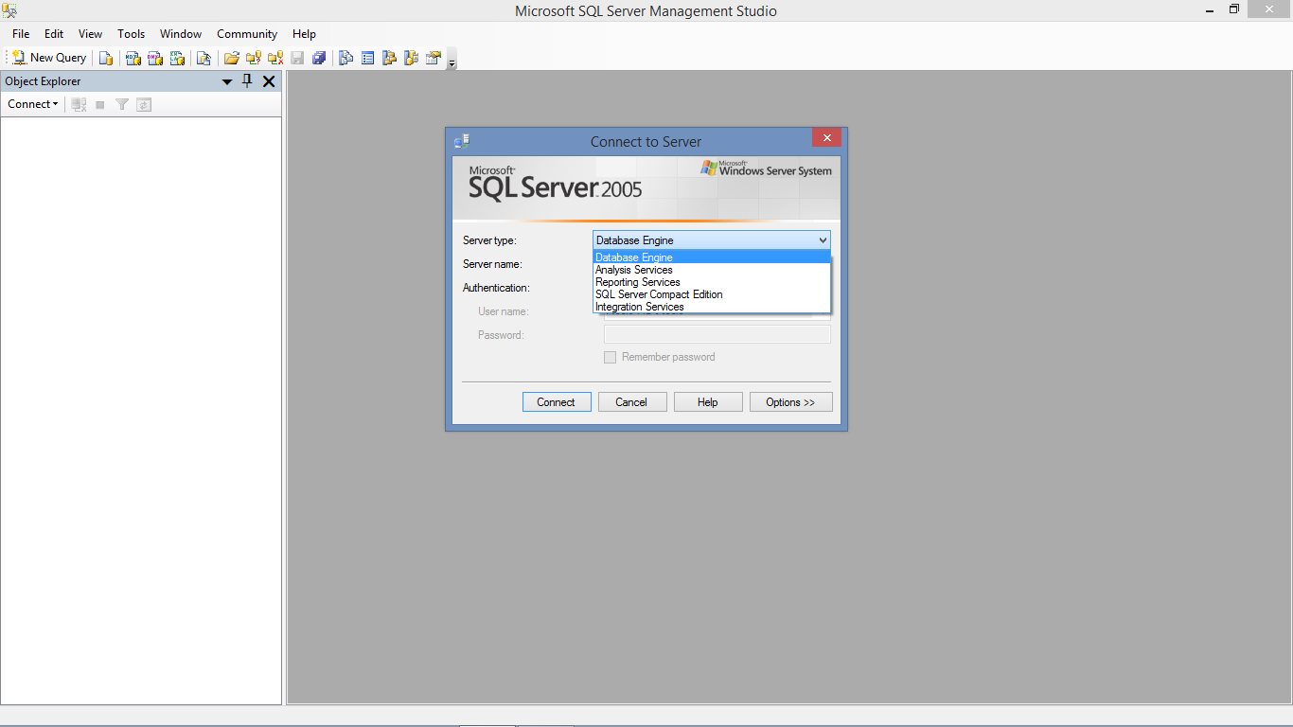
SQL Server Management
Conectando ao SGBD
Em Server type escolher Database Engine

Slide 12
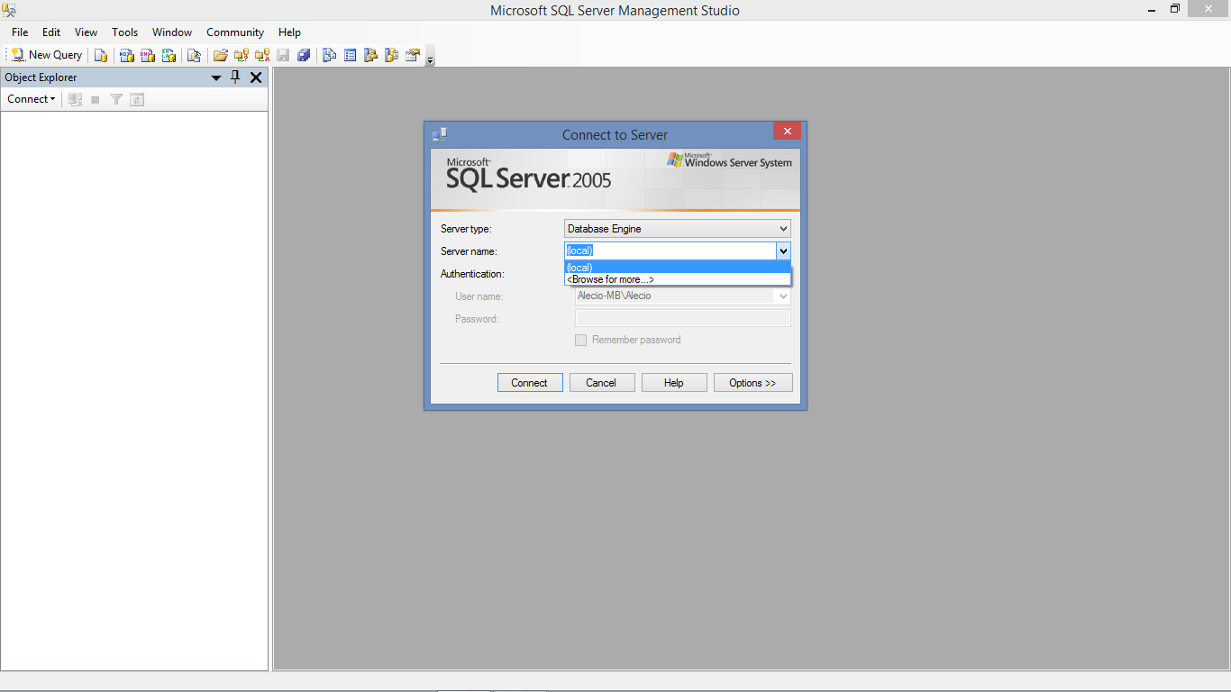
SQL Server Management
Conectando ao SGBD
Em Server name selecione (local) ou a instância de servidor de banco de dados desejada

Slide 13
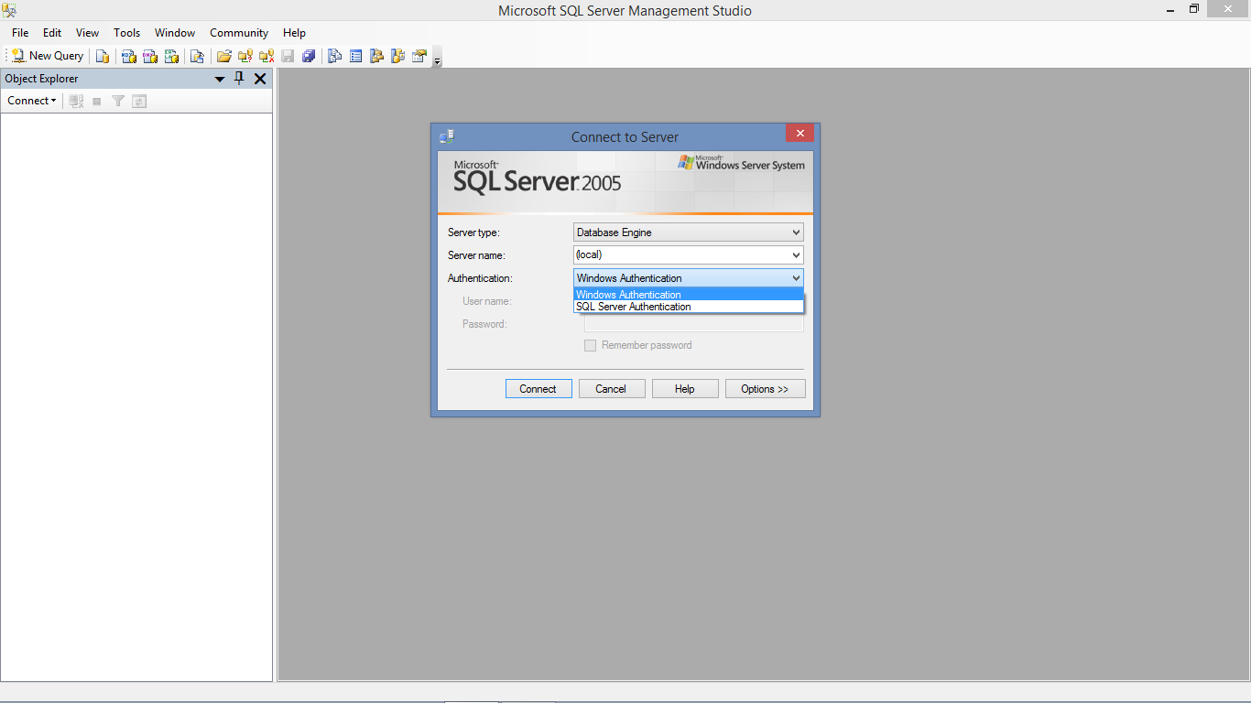
SQL Server Management
Conectando ao SGBD
Em Authentication selecionar Windows Authentication
Em seguida clique em Connect

Slide 14
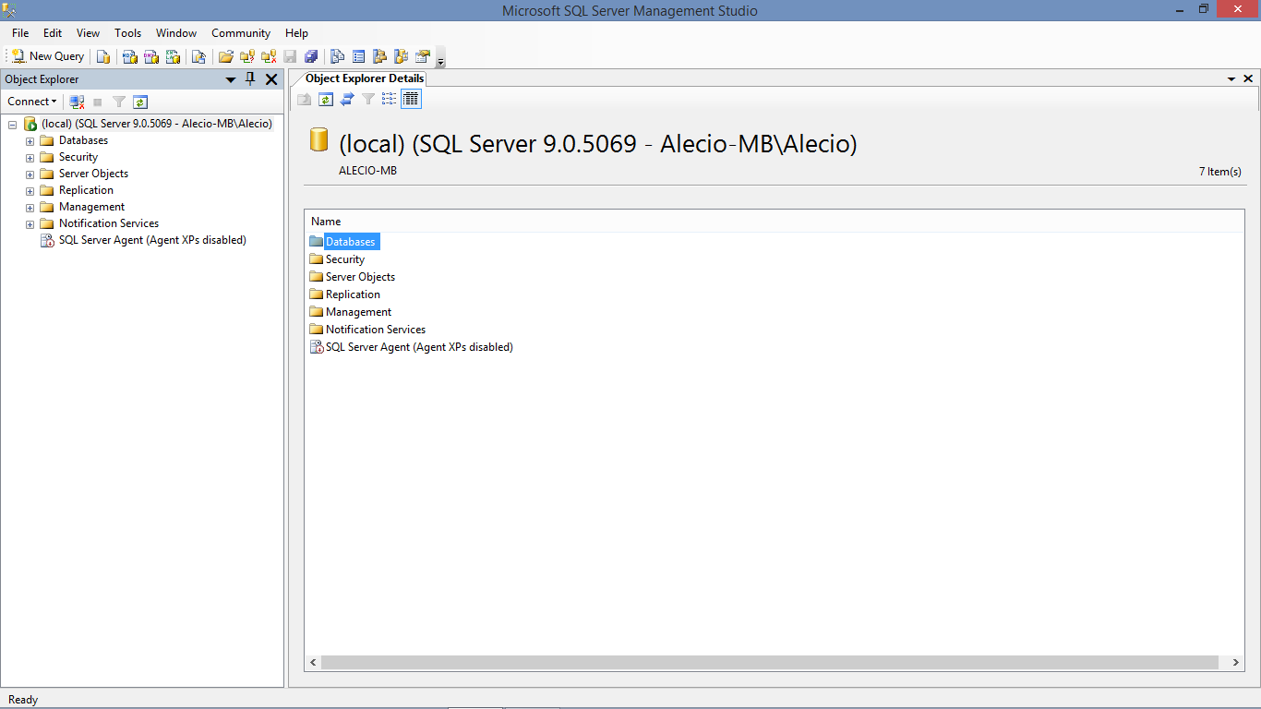
SQL Server Management
Menu e Object Explorer
Menu
Object Explorer
Permite gerenciar várias instâncias de bancos de dados, seus respectivos bancos de dados entre outros objetos, gerenciamento de segurança e administração geral.

Slide 15
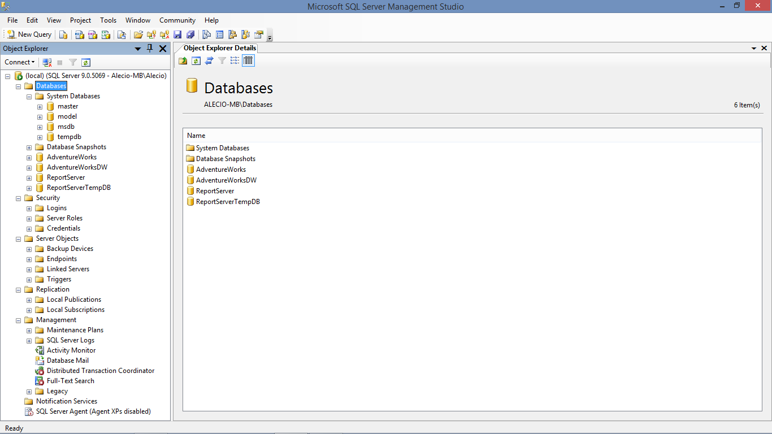
Bancos de Dados da Instância
Bancos de Dados do Sistema
Bancos de Dados de usuários

Slide 16

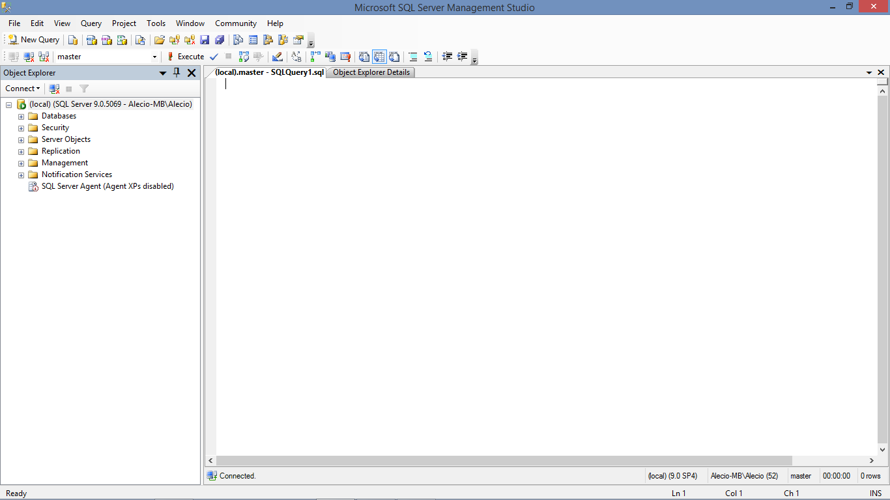
SQL Server Management
Nova janela para o Editor de Comandos (New Query)
Abrindo uma nova janela Query - Editor de comandos SQL ou Ctrl + N

Slide 17
SQL Server Management
Selecionando banco de trabalho e executando comandos SQL
Botão para Execução dos Comandos SQL do editor ou Ctrl + X ou F5
Seleção de Banco de dados para trabalho

Slide 18
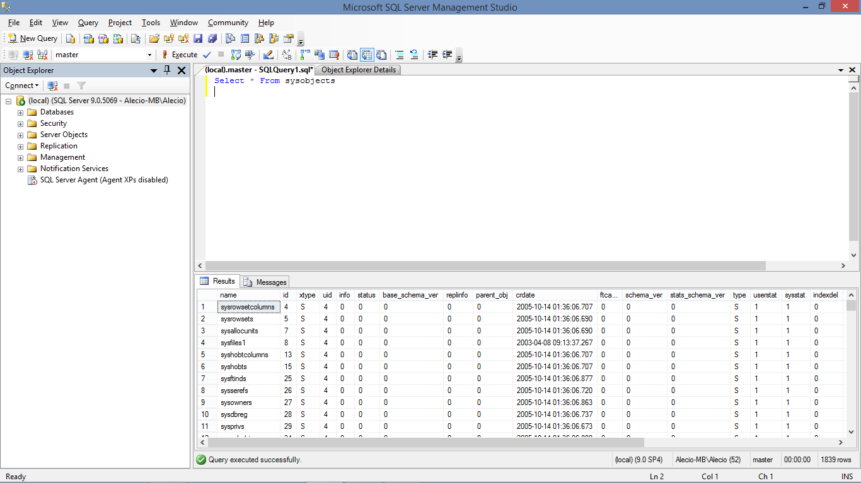
SQL Server Management
Executando uma consulta
Resultado da consulta

Slide 19
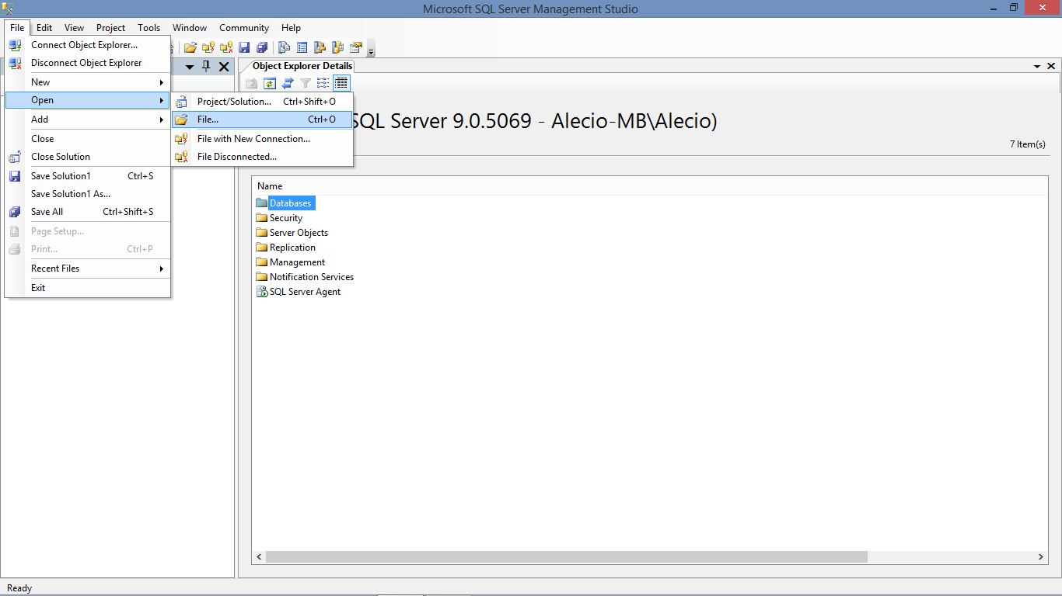
SQL Server Management
Abrindo um arquivo .SQL
Abrindo um Arquivo .SQL, para criação do nosso banco de dados ou pressione Ctrl + O

Slide 20
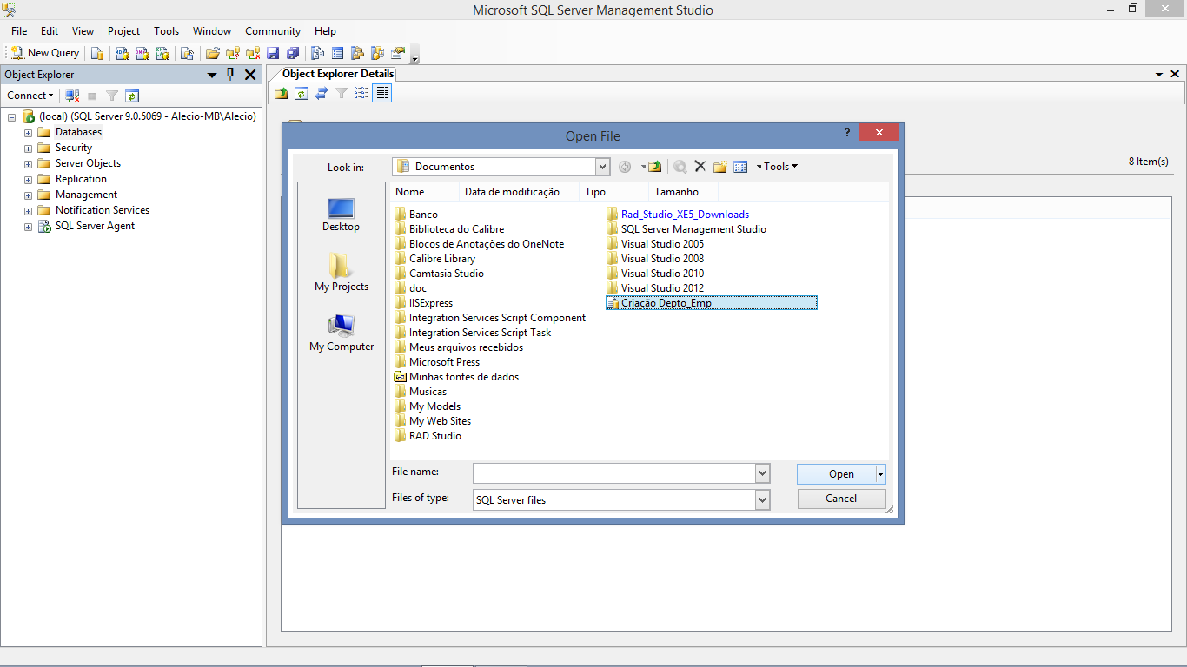
SQL Server Management
Abrindo um arquivo .SQL
Selecione o arquivo Criação Depto_Emp.sql , dê dois cliques no arquivo para abri-lo ou clique no botão Open

Slide 21
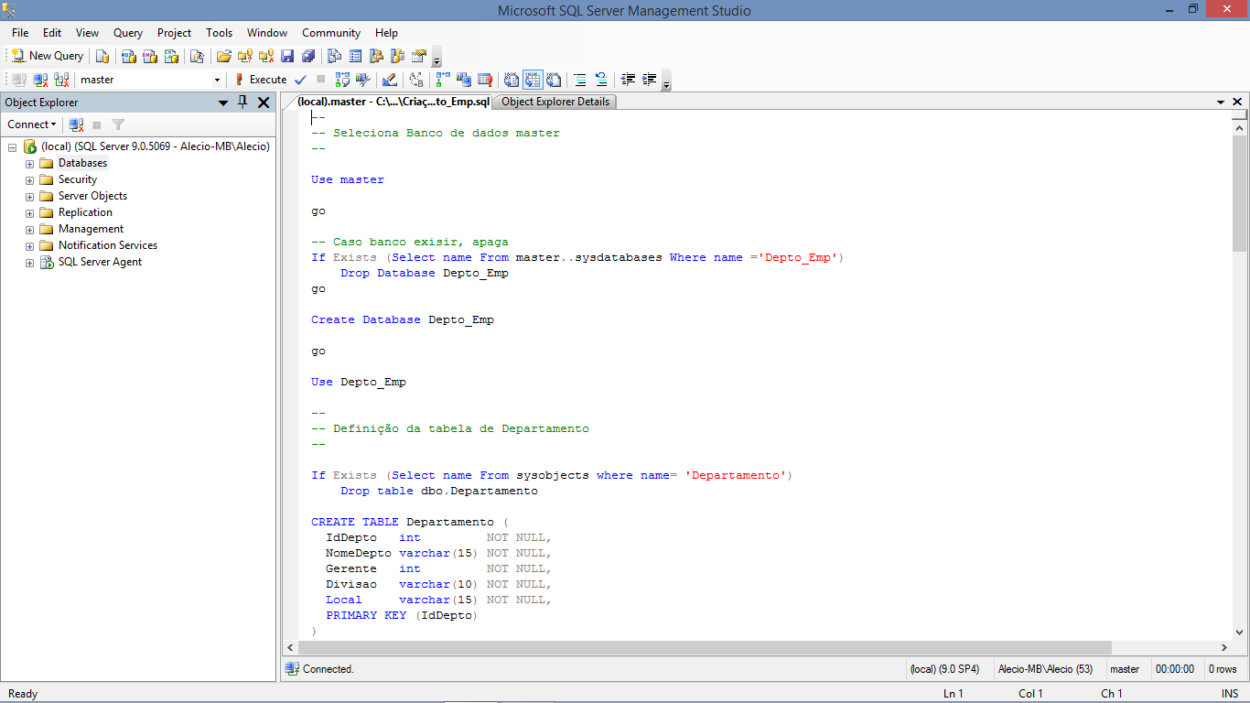
SQL Server Management
Criando Banco de Dados Depto_Emp
Clique no botão Execute, ou pressione Ctrl + X, ou F5, para executar os comandos

